Slide 1
TRƯỜNG TIỂU HỌC VIỆT HƯNG
CHÀO MỪNG CÁC CON ĐẾN VỚI TIẾT HỌC
MÔN ĐẠO ĐỨC
LỚP 5
Thứ hai, ngày 13 tháng 03 năm 2023

Slide 2
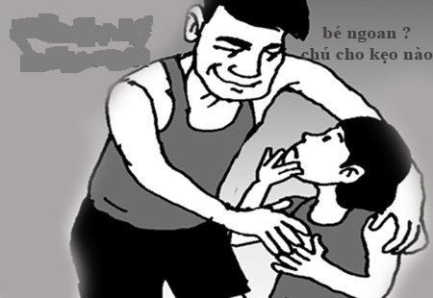
Em sẽ làm gì trong tình huống trên?

Slide 3
Thứ sáu ngày 18 tháng 03 năm 2021 Đạo đức
PHÒNG TRÁNH BỊ XÂM HẠI (TIẾT 2)

Slide 4
YÊU CẦU CẦN ĐẠT
- Nêu được một số biểu hiện của xâm hại.
- Biết vì sao phải phòng tránh xâm hại.
- Nêu được một số quy định cơ bản của pháp luật về phòng tránh xâm hại trẻ em.
- Thực hiện được một số kỹ năng để phòng tránh xâm hại.

Slide 5
HOẠT ĐỘNG 1
NHỮNG QUY TẮC, BIỆN PHÁP PHÒNG TRÁNH BỊ XÂM HẠI

Slide 6
LIỆT KÊ CÁC QUY TẮC, BIỆN PHÁP PHÒNG TRÁNH BỊ XÂM HẠI
THẢO LUẬN NHÓM ĐÔI

Slide 7
+ Không đi một mình ở nơi tối tăm, vắng vẻ.
+ Không ở trong phòng kín một mình với người lạ. Nếu đó là người quen của gia đình thì cửa phòng phải luôn được mở.
+ Không nhận tiền, quà hoặc nhận sự giúp đỡ đặc biệt của người khác mà không rõ lý do.
+ Không đi nhờ xe người lạ, hoặc sử dụng ăn uống của người lạ đưa.
+ Không để người lạ vào nhà, nhất là khi trong nhà chỉ có một mình.
+ Không nói chuyện điện thọai với người lạ khi đang ở nhà một mình.
+ Không cho ai có quyền tùy tiện động chạm, sờ mó vào chỗ kín của cơ thể hoặc bất kỳ hành động thô lỗ nào với bản thân mình.

Slide 8
KẾT LUẬN
Chúng ta cần hạn chế những việc làm sẽ khiến bản thân bị xâm hại. Trong trường hợp bị xâm hại, tuỳ trường hợp cụ thể, các em cần lựa chọn cách ứng xử phù hợp để bảo vệ mình.

Slide 9
HOẠT ĐỘNG 2
GIẢI QUYẾT TÌNH HUỐNG

Slide 10
THẢO LUẬN NHÓM 4
Thời gian: 4 phút
Nêu cách giải quyết trong mỗi tình huống sau:
+ Tình huống 1: Bạn em rủ em đi về đường tắt nhưng vắng vẻ cho nhanh.
+ Tình huống 2: Em sang nhà bạn học nhóm đến 9 giờ tối thì em đứng dậy ra về nhưng bạn em cứ rủ em ở lại chơi game với bạn một lúc rồi hãy về.
+ Tình huống 3: Một người chú của em cho em mượn điện thoại để chơi rồi chú đã có hành vi đụng chạm vào một số vùng nhạy cảm trên cơ thể của em.
+ Tình huống 4: Mai và anh đang trông nhà thì bạn của anh đến chơi. Một lúc sau, anh của Mai phải đi ra ngoài có việc. Chỉ còn lại Mai và bạn của anh ở trong phòng. Nếu là Mai, em sẽ làm gì?

Slide 11
Tình huống 1: Bạn em rủ em đi về đường tắt nhưng vắng vẻ cho nhanh.
Em khuyên bạn và nhất mực không đi về đường tắt vì đi đường tắt có thể gặp những người không tốt gây hại cho em và bạn

Slide 12
Tình huống 2: Em sang nhà bạn học nhóm đến 9 giờ tối thì em đứng dậy ra về nhưng bạn em cứ rủ em ở lại chơi game với bạn một lúc rồi hãy về.
Em từ chối và đi về ngay vì ở lại chơi một lúc rồi về thì trời càng tối, đường càng vắng vẻ, đi một mình có thể em sẽ gặp nguy hiểm.

Slide 13
Tình huống 3: Một người chú của em cho em mượn điện thoại để chơi rồi chú đã có hành vi đụng chạm vào một số vùng nhạy cảm trên cơ thể của em.
Em sẽ vùng ra và nói thật to: Chú không được làm thế. Cháu không đồng ý, đồng thời em chạy ngay ra chỗ khác có người. Em kể ngay với mẹ hoặc người em tin cậy đến khi họ tin em và bảo vệ em.

Slide 14
Tình huống 4: Mai và anh đang trông nhà thì bạn của anh đến chơi. Một lúc sau, anh của Mai phải đi ra ngoài có việc. Chỉ còn lại Mai và bạn của anh ở trong phòng. Nếu là Mai, em sẽ làm gì?
Em sẽ đi ra khỏi phòng mà không ở một mình trong phòng với bạn của anh.

Slide 15
KẾT LUẬN
Tất cả hành vi trên là biểu hiện của xâm hại trẻ em. Việc xâm hại dẫn đến hậu quả nghiêm trọng về thể xác và tinh thần của trẻ.
Notes:
* GV nêu thêm: Nếu trường hợp đã bị xâm hại các em có thể gọi điện đến tổng đài chăm sóc và bảo vệ trẻ em 111 để tìm sự hỗ trợ, hoặc chia sẻ, tâm sự với những người mà mình tin cậy

Slide 16
HOẠT ĐỘNG 3
QUY TẮC BÀN TAY TIN CẬY

Slide 17
THỰC HÀNH VẼ BÀN TAY TIN CẬY
THẢO LUẬN NHÓM 6
Thời gian: 5 phút
VIẾT TÊN NHỮNG NGƯỜI CÓ THỂ GIÚP ĐỠ MÌNH LÊN CÁC NGÓN TAY KHI CÓ NGUY CƠ BỊ XÂM HẠI

Slide 18
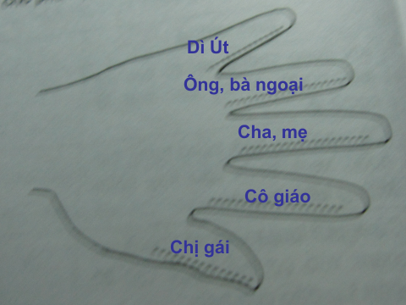

Slide 19
KẾT LUẬN
Xung quanh chúng ta có nhiều người đáng tin cậy, luôn sẵn sàng giúp đỡ trong lúc khó khăn. Chúng ta có thể chia sẻ tâm sự để tìm kiếm sự giúp đỡ khi gặp những chuyện lo lắng, sợ hãi, bối rối, khó chịu...

Slide 20
VẬN DỤNG
Thực hành một số kĩ năng để phòng tránh bị xâm hại
Chuẩn bị bài sau: Em yêu hoà bình (tiết 1)

Slide 21
Chúc các con học tập thật tốt nhé!

